Slide 1
稀土储氢合金产业现状及发展趋势
汇报人：李瑾瑜
汇报单位：厦门厦钨氢能科技有限公司

Slide 2
01
稀土储氢合金简介
02
储氢合金产业现状
03
储氢合金发展趋势
04
未来展望

Slide 3
01
  稀土储氢合金简介

Slide 4
1.1储氢合金类型
01
镁系储氢合金
AB₅型
无镨钕、低钴化
02
钙系储氢合金
金属间化合物储氢材料
03
稀土系储氢合金
A₂B₇型
04
锆系储氢合金
La-Mg-Ni
La-Y-Ni
05
钛系储氢合金

Slide 5
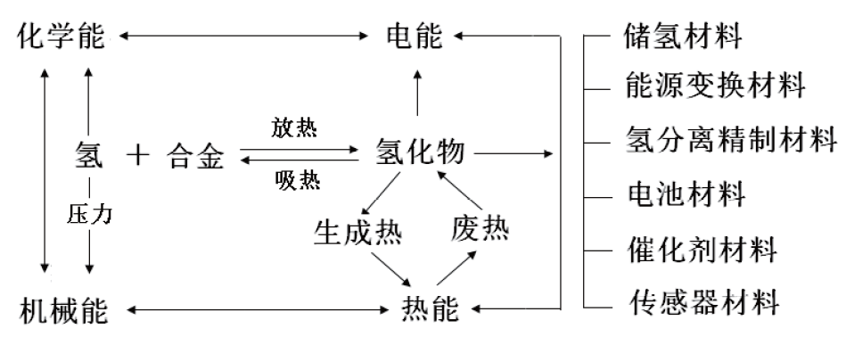
1.2 稀土储氢合金主要应用
稀土储氢合金
的主要应用
名称 | 主要应用及原理
电极材料 | 金属氢化物（MH）电极，氢气的电化学吸收 / 释放介质，MH/Ni 电池，MH/Air 电池
贮氢材料 | 氢气直接贮存和运输介质，储氢罐，燃料电池供氢装置
蓄热材料 | 金属氢化物反应热效应，余热储存，热能传输，热泵（空调）
氢分离材料 | 对氢或氢的同位素选择性吸收
催化材料 | 为有氢参与的反应提供高活性的氢源
储能材料 | 电能、风能等的调节

Slide 6
1.3 电极材料
类型 | AB₅ |  | AB_{3-3.5}
合金 | LaNi₅ | MmNi₅ | LaNi₃ | CaNi₃ | La_{0.7}Mg_{0.3}Ni_{2.8}Co_{0.5}
氢化物 | LaNi₅H₆ | MmNi₅H_{6.3} | LaNi₃H_{4.5} | CaNi₃H_{4.4} | La_{0.7}Mg_{0.3}Ni_{2.8}Co_{0.5}H_{4.73}
吸氢量/wt.% | 1.4 | 1.4 | 1.4 | 2.0 | 1.6
放氢压（温度）/MPa（℃） | 0.4（50） | 3.4（80） | 无平台 | 0.04 （20） | 0.06 （60）
氢化物生成热 /kJ·mol⁻¹H₂ | －30.1 | －26.4 |  | －35.0
电化学容量mAh/g | 300-350 | 300-350 | 340-380 | \ | 340-380
稀土储氢合金较为成熟的商业应用是镍氢电池领域 ，主要使用LaNi5型储氢合金（AB₅型）和La-Mg-Ni系储氢合金（A₂B₇型）。

Slide 7
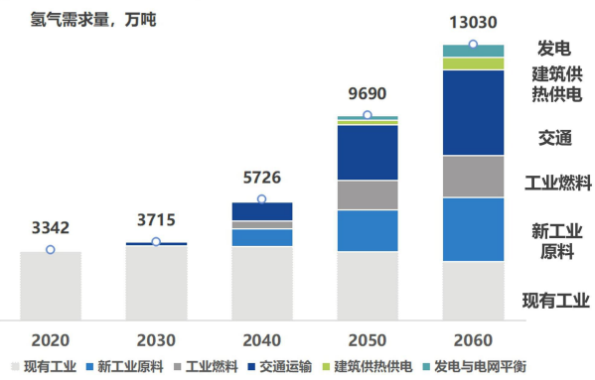
1.4 贮氢材料 固态储氢
氢能是国家战略发展方向，列入十四五战略规划和2035远景目标纲要
预期到2060年，可再生氢产量将达1亿吨，对而二氧化碳减排贡献约15%
储氢方式 |  | 压力 MPa | 温度 ℃ | 质量储氢容量 wt. % | 体积储氢容量 kg m⁻³ | 储氢能耗 %H₂
车载储氢DOE(2020) |  | 0.5~1.2 | -40～60 | 5.5 | 40 | -
高压 压缩 | 35MPa | 35 | 20 | 3.5 | 23.5 | ~10
 | 70MPa | 70 | 20 | 5.5 | 40 | ~20
低温 液化 | 液态氢 | 0.1 | -253 | 100 | 70 | ~30
固态 储氢 | 稀土储氢(AB₅，超晶格等) | 0.01～3 | 20 | 1.4~1.6 | ~100 | <1
中国氢能源与燃料电池产业白皮书（2020）
储氢是制约氢能发展的关键，稀土储氢是最有前景的储氢技术之一

Slide 8
1.4 贮氢材料 固态储氢
国际
国内
研究内容 | 成果应用 | 研究机构
含RE、Mg等元素的储氢合金 | 质子膜（PEM）燃料电池(1.3~1.5wt%) | 加拿大赫拉氢储存系统公司
超晶格稀土储氢材料 | 气固储氢和镍氢电池(可逆储氢1.8 wt%，有效~1.6wt%) | 日本大阪国立研究所
多相稀土储氢合金 | 燃料电池、金属氢化物电池（1.3~1.6 wt%） | 德国巴斯夫
合金储氢材料与固态储氢装备 | 在燃料电池潜艇中进行应用，并实现出口（~1.7wt%）
固态储氢及应用 | 兆瓦级电解槽及燃料电池示范应用（260Kg H₂） | 英国GKN公司
研究内容 | 成果应用 | 研究机构
稀土储氢材料及其应用技术 | 1.5~3.5吨燃料电池叉车和单B装备(稀土改性型吸2.0wt%，放1.8wt%) | 中国科学院江西稀土研究院
稀土合金储氢、供热锂电及控制系统集成 | 2022年北京冬奥会稀土合金储氢火炬 (（BCC型，有效放氢2.8wt%） | 中国科学院过程工程研究所 中国科学院江西稀土研究院
LaNi₅储氢合金 | 燃料电池用自行车用固态储氢(1.4wt%) | 钢铁研究总院
TiFe系大型固态储氢技术 | 与60 kW燃料电池实现联机运行(装置1.46wt%, 53kg/m³) | 中国科学院上海微系统与信息技术研究所
稀土储氢材料制备与应用 | 车载储氢合金应用( ~1.7wt%) | 北京有色金属研究总院
德国霍瓦茨集团
稀土储氢容量仍需进一步提升，固态储氢装置与应用与国外有一定差距

Slide 9
1.5 对稀土资源合理利用的意义
高丰度稀土
开发高丰度稀土储氢合金
稀土资源的可持续发展
并
行
互
动
高丰度稀土储氢合金在镍氢电池中应用
来源：U.S. Geological Survey
稀土永磁材料主要应用了镨、钕等稀土金属，带来了镧、铈等轻稀土金属的部分富积。在储氢合金中通过低价格的镧铈等稀土替代混合稀土，实现了成本的大幅度降低，合理利用稀土资源的同时，促进了稀土行业的平衡利用和可持续发展。

Slide 10
02
  储氢合金产业现状

Slide 11
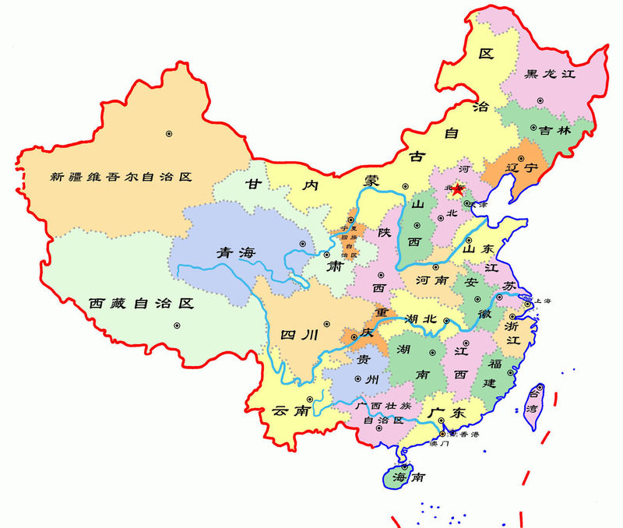
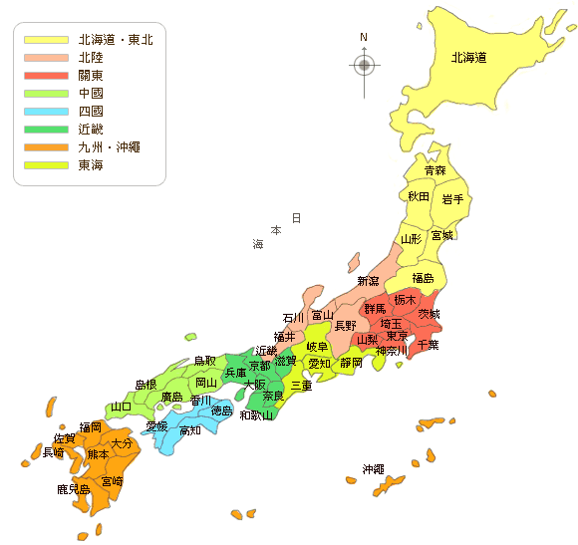
2.1 国内外稀土储氢合金主要生产单位
北京浩运
稀奥科、三德
鑫普
日本重化学工业（JMC）
甘肃稀土金科
徽山钢研
和盛源
宁波申江
江钨浩运
三德（研发）
新日本電工[Nippon Denko]旧中央电器（CDK）
厦门钨业
三井金属矿业
达博文、中山天骄
国内贮氢合金企业较多，总产能约在2.5万吨以上，产能过剩。
日本贮氢合金企业只剩3家，产能均在3000吨以上，总约1.5万吨，产能利用率较高。

Slide 12
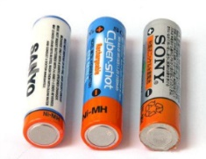
2.2 小型镍氢电池在民生方面的应用
无绳电话
家用电器
个人护理
由于疫情影响，2020年，医疗设备、个人护理及玩具类有较大的增量。疫情之后销量回落，并逐级区域稳定
玩具
医疗设备
电动工具
储氢合金的品种细分为常规型、高容量型、功率（动力）型、低温型、高温型、低自放电型、低成本型等以满足不同镍氢电池产品的需求。

Slide 13

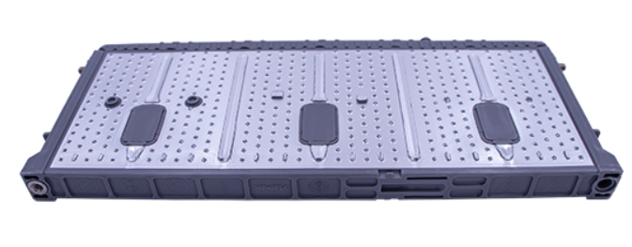
2.2 动力镍氢电池在HEV领域的应用
xHEV功能 | ISS（启停） |  | 微混 | 轻混 |  | 中混 |  | 强混 | 插电式混合
启动 | ★ |  | ★ | ★ |  | ★ |  | ★ | ★
再生自动 |  |  | ★ | ★★ |  | ★★★ |  | ★★★ | ★★★
启动辅助 |  |  |  | ★ |  | ★★ |  | ★★★ | ★★★
动力辅助 |  |  |  | ★ |  | ★★ |  | ★★★ | ★★★
纯电行驶 |  |  |  |  |  | ★ |  | ★★ | ★★★
电池电压/V | 12 |  | 12 | 36~48 |  | 100~200 |  | ＞150 | ＞150
电池类型 | 流体型铅蓄电池
 | 控制阀型铅蓄电池
 |  |  |  |  | 镍氢电池
 |  |  |  |  | 锂离子电池
CO₂减排/% | ＜4 | 4-7 |  |  | 8-12 |  | 12-15 | 15-20 | ＞20
电池厂家 | PEVE
车型 | Lexus LS600h
额定电压 | 7.2V
额定功率 | 6.5Ah
输出功率 | 1352W/6Cell Module
重量 | 1197g
电池组 | 288V
合金特点 | 综合性能优越的合金

Slide 14
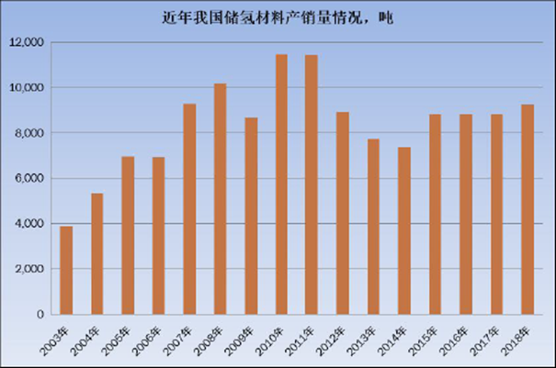
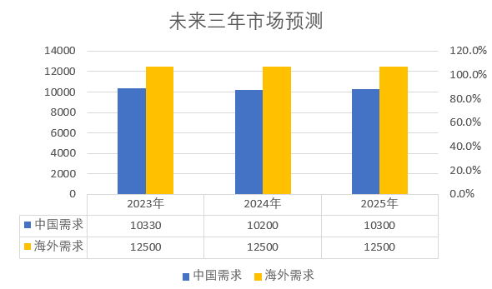
2.3 稀土储氢产销量情况
2011年以来，我国稀土储氢合金材料的年销量基本保持在9000吨
丰田镍氢混合动力汽车市场的快速发展带动了近几年合金粉市场的增长
民用市场受锂电冲击，产销量有一定下滑

Slide 15







2.4 厦钨贮氢发展历程
2022年11月8日 厦门厦钨氢能科技有限公司成立
2022年 承担“十四五”国家重点研发计划课题任务
2021年固态贮氢AB2系列实现吨级销售
2014年 正式进军车载混合动力电池市场
2012年 获国家战略促进创新产品（无镨钕合金）
2011年 AB3合金项目为国家863计划牵头单位
2009年 新技术（急冷）新设备的专利获得授权
2008年 产销量首次跃居全国第一
贮氢
合金
2007年 年产4000吨新技术（急冷）生产线投产
2002年 AB5系列贮氢合金顺利投产

Slide 16
03
  储氢合金发展趋势

Slide 17
3.1 储氢合金市场增长方向
1
镍氢混合动力汽车市场
储氢合金市场的主要增长方向
2
车载备用电源市场
3
轨道交通领域应用
4
固态储氢领域相关应用

Slide 18
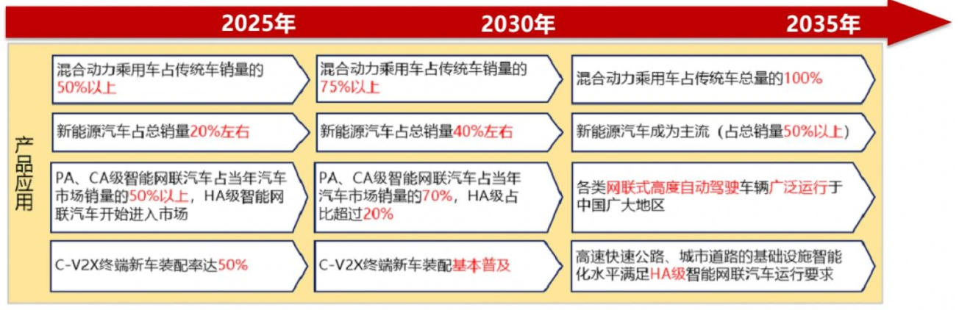
3.2 镍氢混合动力汽车市场
《节能与新能源汽车技术路线图2.0》——
至2035年，
  新能源汽车成为主流，销售占比到50%以上
2022年销售乘用车销量达2686.4万辆，其中新能源销量达到688.7万辆。同比增长93.4%，市占率达25.6%

Slide 19
3.2 镍氢混合动力汽车市场
使用镍氢电池的丰田HEV市场分析
全球累计销量突破第一个100万辆,用了整整10年!
第二个100万辆用了3年！
最近的一个100万辆只用了8个月！
至2010年，中国HEV累计销量仅超1万辆
至2014年，中国HEV累计销量达10万辆
至2020年，中国HEV累计销量突破100万辆
19

Slide 20
3.2 镍氢混合动力汽车市场
根据丰田的计划，下一代混合动力汽车中，锂电和镍氢电池都会进行应用。
本田的技术路线为锂电HEV
在HEV领域锂电与镍氢电池也形成竞争，需要进一步降低合金成本以降低镍氢电池生产成本，提高竞争优势。
第二阶段
去除车载合金中较为昂贵的重稀土金属
降低车载合金中的Co、Ni金属的含量
第一阶段

Slide 21
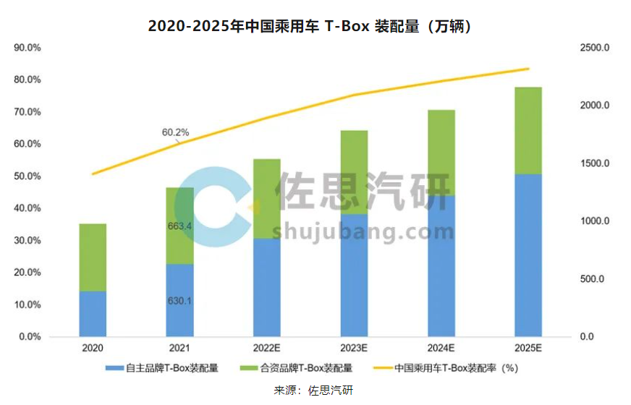
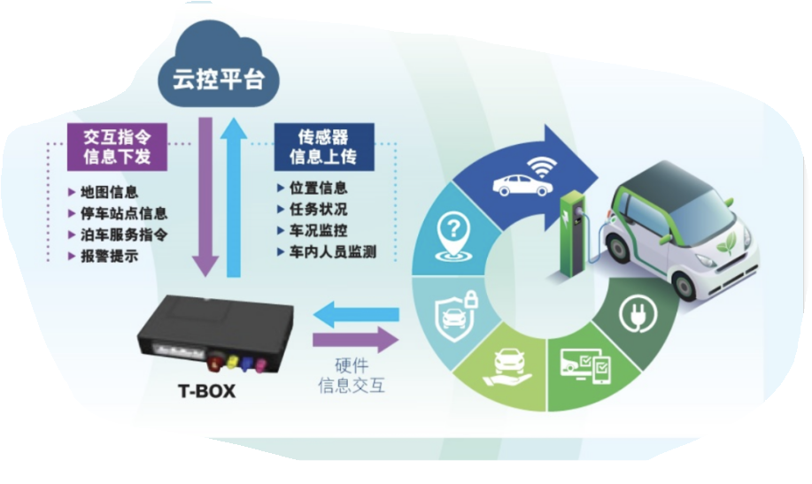
3.3 车载备用电源市场
车载终端产品(T-Box、车载OBD、Tracker等)产业
2021年中国2021年中国乘用车T-Box前装装配量为1294万辆 ，同比增长31%；装配率达60%。
镍氢电池是T-BOX电池的最佳选择
预计到2025年将实现超2000万辆/年的装配量，配套镍氢电池超4000万只/年

Slide 22
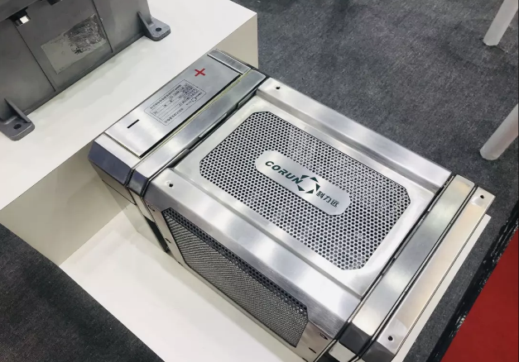
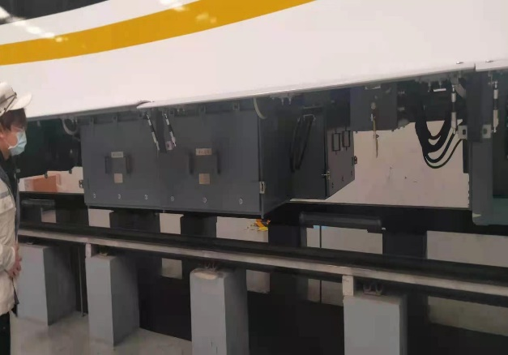
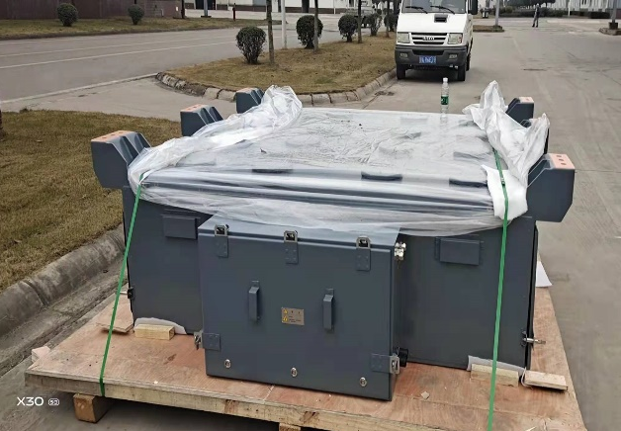
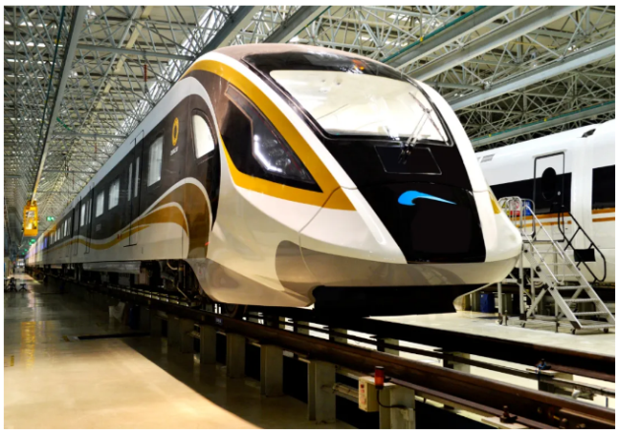
3.3 车载备用电源市场
轨道交通电源产品市场分析
目前轨道交通领域应用最为广泛的是铅酸蓄电池和镍镉蓄电池，这两类电池存在能量密度低、维护成本高、对环境危害大、安全性差等问题
镍氢电池相较于锂电，对温度的适应性更好，可以在-40℃～60℃下工作，且具备高安全性，是未来轨道交通电源市场的最佳选择

Slide 23
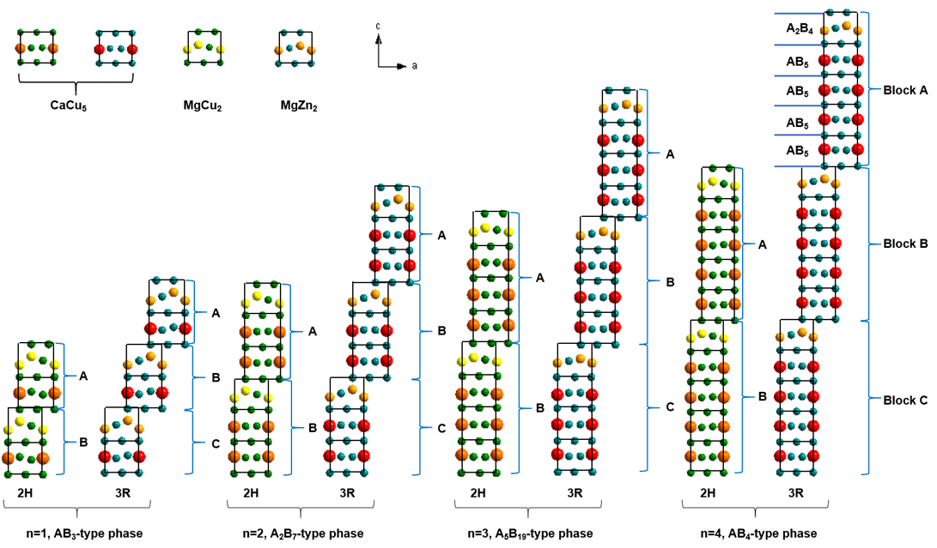
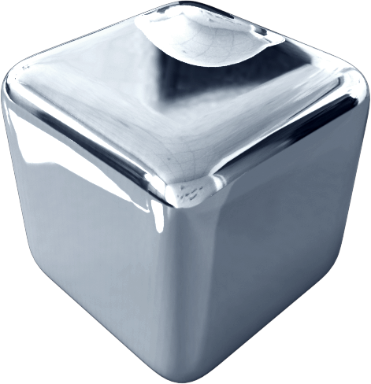
3.3 车载备用电源市场
AB_{x} = (5n+4)/(n+2) (n = 1, 2, 3, 4)
1AB₅+1A₂B₄ = A₃B₉ ( AB₃ )
2AB₅+1A₂B₄ = A₄B₁₄ ( A₂B₇ )
3AB₅+1A₂B₄ = A₅B₁₉
4AB₅+1A₂B₄ = A₆B₂₄ ( AB₄ )
H (2H-型)：空间群 P6₃/mmc
R (3R-型)：空间群 R-3m
镍氢电池的低温放电性能主要由负极材料储氢合金决定
传统AB₅型合金低温放电性能差。虽可提高吸放氢平台满足低温放电要求，但较高的平台在高温下会带来其他负面问题，无法兼顾宽温使用的要求
A₂B₇合金与传统AB₅型稀土合金相比，储氢容量与储氢动力学性能更好，具有良好的温度适应性，能够在-40~60ºC环境中稳定工作，是发展宽温镍电的重点开发材料选择

Slide 24
3.4 固态储氢领域相关应用
2021年11月，国家发改委、能源局发布低碳转型新政策，多项措施力推氢能应用
2022年3月，正式印发《“十四五”新型储能发展实施方案》
2022年4月，印发《“十四五”能源领域科技创新规划》
新型储能由商业化初期步入规模化发展阶段、具备大规模商业化应用条件
推行氢能等清洁能源交通工具，完善加氢站点布局及服务设施
加快研究和制修订氢能等领域技术标准和安全标准
氢能及燃料电池技术迭代升级持续加速
攻克高效氢气制备、储运和燃料电池关键技术
2022年3月，发布《氢能产业发展中长期规划（2021-2035年）》
2021年12月，发布《关于启动新一批燃料电池汽车示范应用工作的通知》
明确指出氢能是未来国家能源体系的重要组成部分，是用能终端实现绿色低碳转型的重要载体
氢能应用产业是战略性新兴产业和未来产业重点发展方向
2021年11月，氢被写入多项国家政府文件
建立健全示范应用统筹协调机制，加快形成燃料电池汽车发展可复制可推广的先进经验
《“十四五”全国清洁生产推行方案》
《“十四五”工业绿色发展规划》
固态储氢条件温和、安全性高、体积储氢密度高，是最具前景的氢能应用方式之一

Slide 25
3.4 固态储氢领域相关应用
 |  | 现状 | 近期目标 （2020-2025） | 中期目标 （2026-2035） | 中期目标 （2036-2050）
氢能源比例（%） |  | 2.7% | 4% | 5.9% | 10%
产业产值（亿元） |  | 3000 | 10,000 | 50,000 | 120,000
装备制造 规模 | 加氢站（座） | 23 | 200 | 1500 | 10,000
 | 燃料电池车（万辆） | 0.2 | 5 | 130 | 500
 | 固定式电源/电站（座） | 200 | 1000 | 5000 | 20,000
 | 燃料电池系统（万套） | 1 | 6 | 150 | 550
数据来源：中国氢能产业白皮书
在国家政策引导下，氢能产业将实现快速的产业化发展，未来市场潜力庞大
氢储氢运技术及材料是氢能产业快速规模化发展的制约点，市场迫切需求高容量固态储氢材料及储运技术来健全氢能产业链的储运氢系统

Slide 26
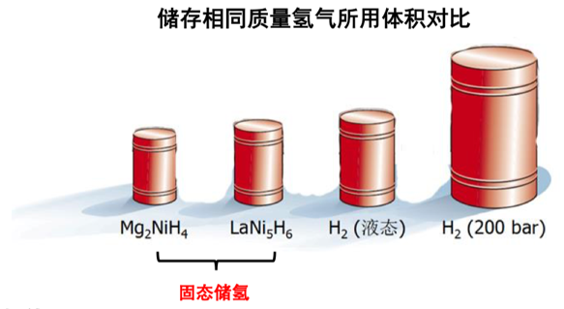
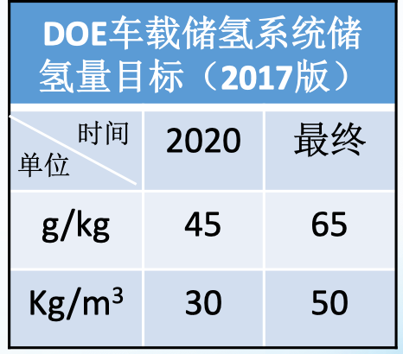
3.4 固态储氢领域相关应用
气态储氢：
1）能量密度低
2）不太安全
液化储氢：
1）能耗高
2）对储罐绝热性能要求高
固态储氢：
1）体积储氢量高
2）无需高压及隔热容器
3）安全性好，无爆炸危险
4）可得到高纯氢，提高氢的附加值
结合其特点，在特定的场景下具有广阔的应用前景。

Slide 27
3.4 固态储氢领域相关应用
不同储氢材料的比较
 | 储氢材料 | 储氢容量/wt% | 放氢压力/MPa 及温度/°C | 完成90%放氢所需时间/min | 循环 寿命 | 材料 成本
储氢合金 | LaNi₅ | 1.5~1.6 | 0.2~0.8; 20℃ | ≤3 | 好 | 较低
 | TiMn₂ | 1.6~1.8 | 0.5~1.0; 20℃ | ≤3 | 好 | 低
 | TiFe | 2.0-2.1 | 0.2-0.3;0.8-1.0;20℃ | ≤3 | 较好 | 低
轻质储氢材料 | MgH₂ | 7.6 | 0.1; 290℃ | ≤20 | 较好 | 较高
 | Mg₂NiH₄ | 3.6 | 0.1; 250℃ | ≤20 | 较好 | 较高
 | MAIH₄ (M=Li、Na) | 7.5~ 10.6 | 0.1; 150℃， 多步放氢 | ≤120 | 较好 | 高
 | Li-Mg-N-H | 5.6 | 0.1; 90℃ | ≤120 | 较好 | 较高
稀土系贮氢合金吸氢量低，但具有良好的动力学性能，且产业成熟，非常适用于对安全性、环保性要求高，对质量储氢密度要求不高的风光电储能等固定式储氢以及特种车船等应用中。
通过工艺和成分优化，AB₅型储氢合金吸氢量可达到1.6wt%以上

Slide 28
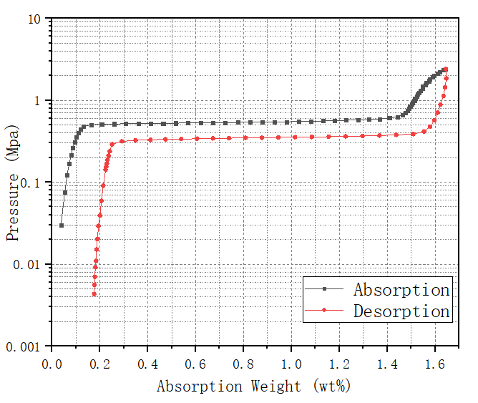
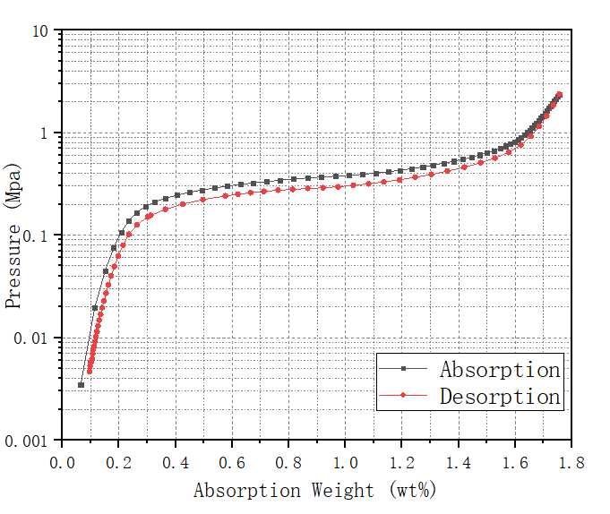
3.4 固态储氢领域相关应用
厦钨固态储氢产品
AB5型储氢合金
AB2型储氢合金

Slide 29
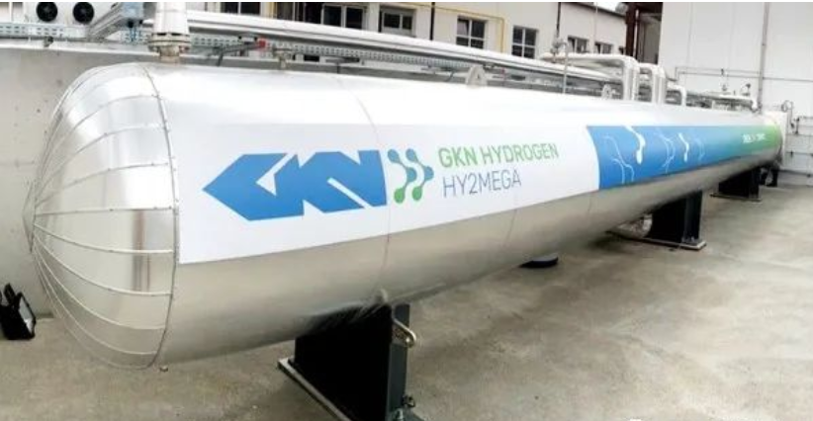
3.4 固态储氢领域相关应用
可再生能源
电解水制氢
燃烧或电堆反应发电
固态储氢
工业副产品氢
风电光电储能
主要包括分布式光电氢储能系统、风电氢储能系统等
备用储热储能
可用于国家电网备用电源、工厂备用电源及家庭个体备用电源等
2022年美国
能源部项目
260公斤/9MWh

Slide 30
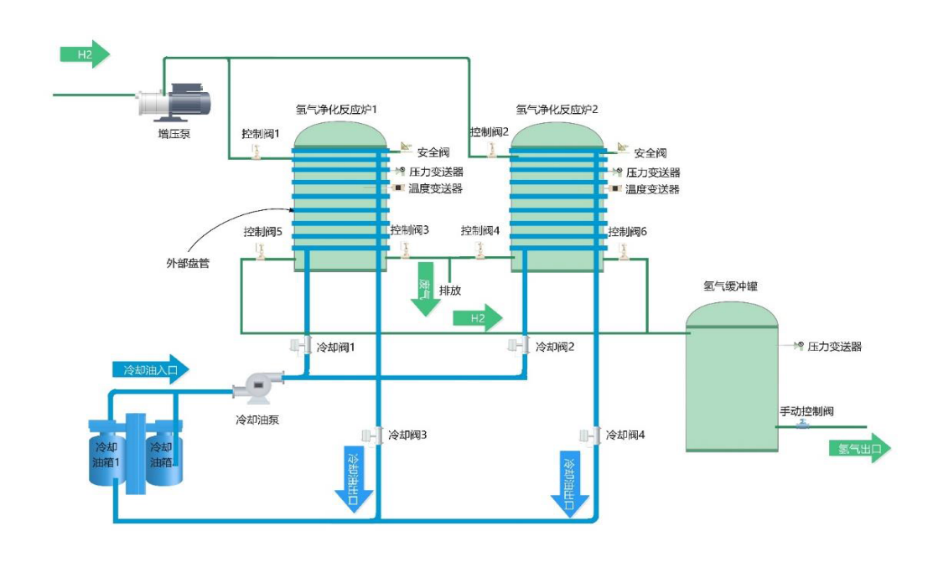
3.4 固态储氢领域相关应用
氢气提纯
在储氢罐的基础上，充分利用固态储氢材料的净化功能，开发可连续工作的氢气纯化装置，可得到纯度＞5N的氢气
氢气加压
利用金属金属氢化物特性，通过多级吸氢加热提高氢气压力，目前据报道称可将氢气从0.1MPa→70MPa以上

Slide 31
04
  未来展望

Slide 32
4.1 稀土储氢发展瓶颈
研发力量不足
新材料产业化进程缓慢
国家对稀土系功能材料的研发支持基本倾向于稀土磁性材料及稀土发光材料等。在缺乏经费情况下，稀土储氢研发团队大多改变研究方向
La-Mg-Ni系等储氢合金生产工艺复杂，保证合金结构均一稳定是产业化的难点
国内产能过剩，企业经营困难，对于新材料产业化积极性不高
在风光电储能及储能用镍氢电池应用中，稀土储氢合金成本过高是最大的瓶颈，需要进一步优化原料组成，减少镍钴含量及昂贵稀土元素含量
稀土储氢材料重量储氢率较低，在固态储氢领域优势小，需要进一步提高吸氢质量比
性能需要改进
成本需要降低

Slide 33
4.1 稀土储氢发展瓶颈
镍氢电池领域：
备用电源：车载用备用电源（e-call、T-box）、轨道交通备用电源及储能型备用电源市场潜力大，镍氢电池在宽温放电领域具有长足的优势，未来前景可期
车载动力电池：丰田混合动力汽车销量快速上升，全球HEV市场广阔，预计会给镍氢电池市场带来巨大增量。
固态储氢领域：
固定式储氢系统：风光电等可再生能源的发展，迫切需要开发储能系统已保证供能稳定，这类储氢系统对安全、环保要求较高，对质量储氢密度要求较低，适合稀土储氢材料应用
车载燃料供氢系统：适用于“特（种）高（频）大（型）”设备燃料电池领域。叉车、吊车等有配重要求且对质量储氢密度要求不高的应用领域，非常适合金属储氢合金应用。此外，小型燃料电池自行车也十分适合稀土储氢材料的应用

Slide 34
Thanks !
厦门钨业股份有限公司
XIAMEN TUNGSTEN CO.,LTD.
中国福建省厦门市海沧区海沧社区柯井300号 361026
No.300,Ke Jingshe, Haicang District,Xiamen,FuJian,China. P.C:361026

